Slide 1
Организация-исполнитель ГБОУ ДО Республики Марий Эл «Детский эколого-биологический центр»
Развитие волонтерского движения школьных лесничеств Республики Марий Эл
Республика Марий Эл

Slide 2
Цель проекта
Развитие волонтерского движения
школьных лесничеств Республики Марий Эл
через создание регионального центра
на базе ГБОУ ДО Республики Марий Эл "ДЭБЦ"
как условие формирования региональной инфраструктуры школьных лесничеств
в рамках реализации проекта – победителя
«От лесных лидеров к лидерам школьных лесничеств»

Slide 3
Длительность проекта – 13 месяцев
Дата начала реализации проекта – 01 июня 2018
Дата начала реализации проекта – 31 мая 2019
География проекта
Республика Марий Эл
(все 17 муниципальных образований):
г. Йошкар-Ола
г. Волжск
г. Козьмодемьянск
Волжский район
Горномарийский район
Звениговский район
Килемарский район
Куженерский район
Мари-Турекский район
Медведевский район
Моркинский район
Новоторъяльский район
Оршанский район
Параньгинский район
Сернурский район
Советский район
Юринский район

Slide 4
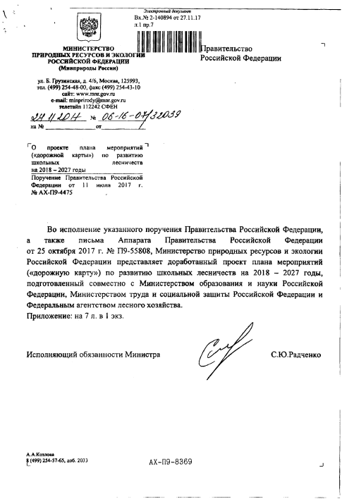
Обоснование социальной значимости проекта
Актуальность
Школьные лесничества являются одной из эффективных форм организации экологического образования детей. Содержание деятельности школьных лесничеств включает основные направления экологического образования: практическая, просветительская, исследовательская деятельность и теоретическая подготовка. В республике в 2014 году было 44 школьных лесничеств с охватом 635 детей, в 2017 году уже 32 школьных лесничества с охватом 583. Снижение показателей требует поиска новых форм и методов, разработку новых технологий и моделей организации работы с детьми по вовлечению их в практическую и природоохранную деятельность по сохранению природы родного края
Все наши поставленные задачи соответствуют выполнению задач, представленных в Плане мероприятий («дорожная карта») по развитию школьных лесничеств на 2018 - 2027 годы, подготовленном совместно с Министерством образования и науки Российской Федерации, Министерством труда и социальной защиты Российской Федерации и Федеральным агентством лесного хозяйства

Slide 5
Обоснование социальной значимости проекта
Организация востребованного экологического образования в школьных лесничествах, тесно связанного с вопросами экономики и социальной жизни людей на конкретной территории, требует больших материально-технических и интеллектуальных ресурсов, которых нет в образовательных организациях, вследствие чего у детей низкий процент вовлеченности.
В республике в 2018 году 32 школьных лесничества с охватом более 500 детей и организованы они в разных сферах (в сфере дополнительного образования, внеурочной деятельности, в рамках воспитательных мероприятий и в др.), что не позволяет создать единую региональную инфраструктуру школьных лесничеств.
Проблема
1. Необходимо создать механизм и комплект нормативно-правовой и регламентирующей документации по созданию региональной инфраструктуры школьных лесничеств в основе которой будет добровольческая (волонтерская) деятельность.
Необходимо создавать опорные площадки в муниципальных образованиях с обязательным включением научных организаций и организаций реального сектора экономики (арендаторов лесных участков), где будут сосредоточены материальные, кадровые и методические ресурсы, что позволит рационально и эффективно создавать условия для обеспечения равного доступа к современным программам детей, прежде всего из сельской местности.
2. Необходимо разработать современные, востребованные и конкурентоспособные программы для членов школьных лесничеств от ознакомительного уровня до углублённого, в основе которых будет обучение детей навыкам проектной деятельности в команде
3. Необходимо научить детей, реализуя новые программы, управлять деятельностью школьных лесничеств самостоятельно, которая была бы востребована и общественно признанной прежде всего жителями своего района. Для этого нужно научить детей выявлять проблемы, изучать их, проявлять инициативу, организовывать и добиваться результата
Решение проблемы

Slide 6
Исполнители и партнеры в реализации проекта
Министерство образования и науки Республики Марий Эл | Министерство природных ресурсов, экологии и охраны окружающей среды Республики Марий Эл
ГБОУ ДО Республики Марий Эл «Детский эколого-биологический центр» | ООО «Кокшайский лес» и другие лесопользователи Республики Марий Эл | АНО «Охрана Леса» | Институт леса ФГБОУ ВО «Поволжский государственный технологический университет»
Нормативно-правовое и организационное обеспечение деятельности школьных лесничеств Программно-методическое обеспечение Образовательно-просветительская деятельность Организация и проведение республиканских мероприятий Инновационная деятельность | Организационное обеспечение деятельности школьных лесничеств в муниципалитетах Образовательно-просветительская деятельность Материально-техническое обеспечение (лесные участки) Организация и проведение республиканских мероприятий | Информационное обеспечение деятельности школьных лесничеств (единый сайт) Инновационная деятельность Образовательно-просветительская деятельность Организация и проведение республиканских мероприятий | Научно-методическое обеспечение деятельности школьных лесничеств Образовательно-просветительская деятельность Организация и проведение республиканских мероприятий

Slide 7
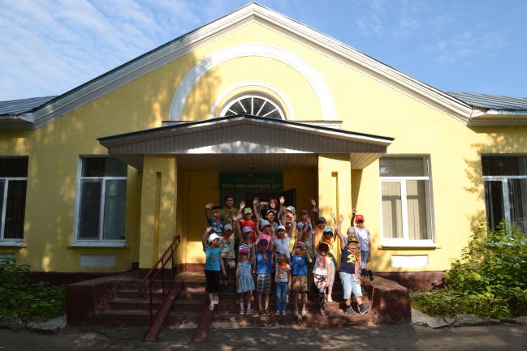
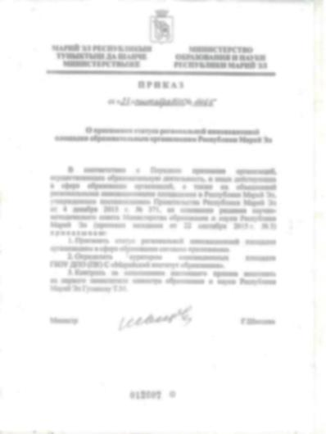
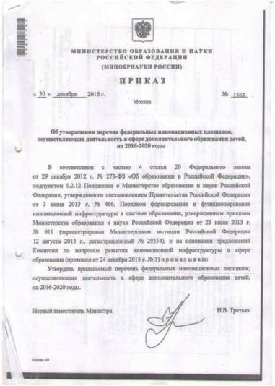
ГБОУ ДО Республики Марий Эл «Детский эколого-биологический центр» является:
На федеральном уровне – инновационной площадкой, Приказом Минобрнауки России от 30.12.2015 № 1563 «Об утверждении перечня федеральных инновационных площадок, осуществляющих деятельность в сфере дополнительного образования детей, на 2016-2020 годы»;
На региональном уровне – инновационной площадкой, 23 сентября 2015 г. Приказом Министерства образования и науки Республики Марий эл № 1465 присвоен статус региональной инновационной площадки;
На региональном уровне – ресурсным центром, Приказом Министерства образования и науки Республики Марий Эл № 1951 от 8 декабря 2015 г. присвоен статус ресурсного центра по направлению деятельности: Организация деятельности в рамках реализации дополнительных общеобразовательных программ в области естественнонаучной направленности.

Slide 8
Количественные результаты
Количество человек, принявших участие в мероприятиях проекта
1316
Результатами реализации проекта будет привлечение не менее 544 детей из муниципальных образований республики в рамках проведения мероприятий ознакомительного уровня, не менее 272 детей в рамках базового уровня и 60 детей со своими руководителями в рамках углубленного уровня. Не менее 250 детей примут участие в мероприятиях, организованных самими членами школьных лесничеств.
Не менее 100 специалистов пройдут обучение и будут обеспечены полными комплектами документов, 50 специалистов не менее чем из 3 регионов примут участие в Межрегиональной конференции.
Будет создана региональная инфраструктура школьных лесничеств, включающая сеть из 17 муниципальных опорных площадок.
Будут разработаны: 3 образовательные программы для детей; одна программа повышения профессионального уровня; разработаны, выпущены и распространены 150 экземпляров методического пособия.

Slide 9
Качественные результаты
Для субъекта РФ: создание инфраструктуры школьных лесничеств через сеть муниципальных опорных площадок с использованием ресурсов государственного и негосударственного сектора, где будут сосредоточены материальные, кадровые и методические ресурсы, что позволит рационально и эффективно создать условия для обеспечения равного доступа к современным программам детей, прежде всего из сельской местности.
Для детей и их родителей: деятельность детей в школьных лесничествах позволит сформировать профессиональные и общекультурные компетенции, повысить уровень экологической культуры, экологического мышления, профессионально самоопределиться. Дети научатся в команде реализовывать проекты от начала до конца.
Для педагогических работников, специалистов реального сектора экономики: использование разработанного программно-методического обеспечения позволит вовлечь детей и подростков муниципалитетов в проектную деятельность и проводить совместные с арендаторами лесохозяйственные работы в лесу.

Slide 10
Дальнейшее развитие проекта
Созданные опорные площадки после завершения периода грантовой поддержки будут функционировать на основе соглашений с ресурсным центром регионального уровня – ГБОУ ДО Республики Марий Эл «ДЭБЦ» как опорные центры естественнонаучной направленности эколого-биологического тематического цикла муниципального уровня.
Созданная региональная инфраструктура программно-методического, материально-технического и кадрового обеспечения деятельности школьных лесничеств будет поддерживаться на сайте Школьные лесничества Республики Марий Эл и будет в дальнейшем реализовываться согласно Плана мероприятий («дорожной карты») по развитию школьных лесничеств на 2018 - 2027 годы, подготовленной совместно с Министерством образования и науки Российской Федерации, Министерством труда и социальной защиты Российской Федерации и Федеральным агентством лесного хозяйства.
Разработанные программы и наработанный опыт по формированию исследовательских и проектных навыков будет распространён для реализации среди образовательных организаций всех муниципальных районов Республики Марий Эл. Приобретённое в ходе реализации оборудование будет по заявкам предоставляться муниципальным опорным площадкам для организации исследовательской и проектной деятельности с обучающимися.

